Slide 1
Η ΣΥΝΑΙΣΘΗΜΑΤΙΚΗ ΝΟΗΜΟΣΥΝΗ ΣΤΗ ΖΩΗ ΜΑΣ
Σαββίδου Όλγα ΠΕ70, Med
Διευθύντρια 1^{ου} ΔΣ Σχολείου

Slide 2
Εισαγωγη
«Ο καθένας μας μπορεί να αισθανθεί θυμό – αυτό είναι εύκολο…
Αλλά να θυμώσεις με το πρόσωπο που πρέπει, στον βαθμό που πρέπει, τη στιγμή που πρέπει, για τον λόγο που πρέπει, με τον σωστό τρόπο – δεν είναι εύκολο.»
Αριστοτέλης: Ηθικά Νικομάχεια

Slide 3
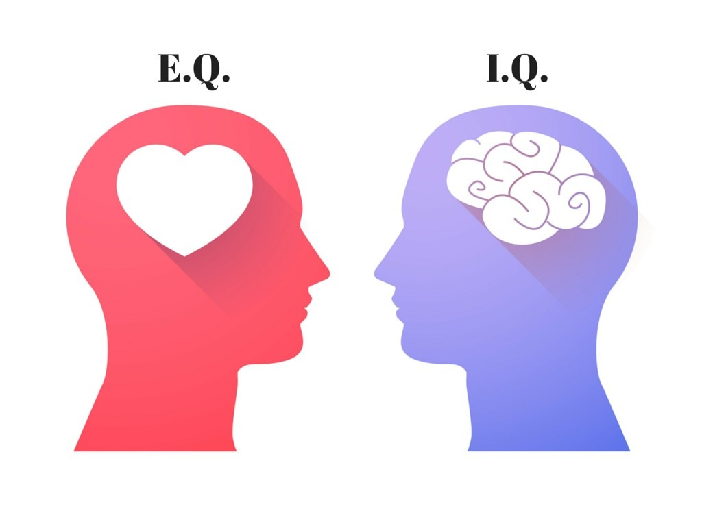
ΑΠΟ ΤΗ ΓΝΩΣΤΙΚΗ ΣΤΗ ΣΥΝΑΙΣΘΗΜΑΤΙΚΗ ΝΟΗΜΟΣΥΝΗ

Slide 4
EQ Vs IQ… ΠοιοΣ δεκτηΣ εΙναι ισχυρΟτεροΣ;

Slide 5
ΝΟΗΤΙΚΗ ΙΚΑΝΟΤΗΤΑ - I.Q.
Διανόηση – Ψυχική διεργασία
Μάθηση – Πρόσληψη πληροφοριών, Εκμάθηση νέων συμπεριφορών
Συγκέντρωση – Προσήλωση
Προσαρμογή – Σε νέες άγνωστες καταστάσεις και συνθέσεις γνωστών δεδομένων
Αφηρημένη Σκέψη – Σύμβολα και έννοιες

Slide 6
ΘεωρΙα ΠολλαπλΗσ ΝοημοσΥνησ Howard Gardner (1)
Γλωσσική Νοημοσύνη (Συγγραφείς, Ποιητές, Γλωσσολόγοι)
Μαθηματική - λογική νοημοσύνη (Μαθηματικοί, Φιλόσοφοι, Επιστήμονες)
Μουσική Νοημοσύνη (Συνθέτες, Μαέστροι, Μουσικοί)
Χωροταξική Νοημοσύνη (Αρχιτέκτονες, Ζωγράφοι, Γλύπτες)

Slide 7
ΘεωρΙα ΠολλαπλΗσ ΝοημοσΥνησ Howard Gardner (2)
5. Σωματικό-κιναισθητική Νοημοσύνη
(Χορευτές, Αθλητές, Ηθοποιοί)
6.Διαπροσωπική Νοημοσύνη (Ψυχίατροι, Πολιτικοί, Θρησκευτικοί Ηγέτες)
7. Ενδοπροσωπική Νοημοσύνη (Γνώση
Εαυτού)
8. Νατουραλιστική Νοημοσύνη (Βιολόγοι, Ασχολούνται με τη Φύση)

Slide 8
ΣκΕΦΤΟΜΑΣΤΕ…
Τι…
Μας αρέσει
Δεν μας αρέσει
Αποφεύγουμε
Μας προσελκύει
Φιλοδοξούμε να κάνουμε
Τι μας υποκινεί?
Τι μας σταματά?
Πώς χειριζόμαστε…
Τον θυμό
Την απογοήτευση
Την κριτική
Την επιτυχία
Τη χαρά

Slide 9
ΤΑ συναισθηματα ΕιΝΑΙ…
οι συγκινησιακές αντιδράσεις που έλκουν τους ανθρώπους σε συγκεκριμένους τρόπους δράσης, ανάλογα με τις συνθήκες της ζωής τους
(Cole & Cole, 2001)
οτιδήποτε νιώθει ένα άτομο, όταν αξιολογεί ένα γεγονός με συγκεκριμένο τρόπο και συνήθως οδηγεί σε αλλαγές στον ανθρώπινο οργανισμό ή τη συμπεριφορά
(Goleman,2001)

Slide 10
Συναισθηματικη Νοημοσύνη Η νοημοσυνη τησ καρδιασ (1)
«Η ικανότητα να αναγνωρίζουμε και να χειριζόμαστε σωστά τα συναισθήματά μας αλλά και των άλλων και να δημιουργούμε κίνητρα για τον εαυτό μας, ώστε να μπορούμε επιτυχώς να προσαρμοζόμαστε στις απαιτήσεις και πιέσεις του περιβάλλοντος» (Goleman, 1998)
EQ: Δείκτης Συναισθηματικότητας
(το μέτρο της Συναισθηματικής Νοημοσύνης ενός ατόμου

Slide 11
Συναισθηματικη Νοημοσύνη(2)
δεν είναι γενετικά καθορισμένη ούτε αναπτύσσεται μόνο κατά τη διάρκεια των πρώτων χρόνων της παιδικής ηλικίας,
η ΣΝ μαθαίνεται, αναπτύσσεται και εξελίσσεται, όσο ο άνθρωπος προχωρά στη ζωή και διδάσκεται από τις εμπειρίες του, όσο, δηλαδή, ωριμάζει.
ανάπτυξη της ΣΝ σημαίνει ωριμότητα (Goleman, 1998)

Slide 12
Συναισθηματικη Νοημοσύνη(3)
η σωκρατική ρήση «γνώθισαυτόν» εκφράζει τον θεμέλιο λίθο αυτής της έννοιας, δηλαδή, να αντιλαμβάνεσαι τα συναισθήματά σου μόλις γεννηθούν μέσα σου (Goleman, 1998)
μετα-ικανότητα, η οποία καθορίζει το πόσο καλά μπορούμε να χειριστούμε οποιαδήποτε ικανότητα διαθέτουμε (Goleman,1995)
βασίζεται στην κεντρική ιδέα στο πώς μπορούμε να βελτιώσουμε τις ζωές μας, αποκτώντας γνώση σχετικά με τις συμπεριφορές και τα κίνητρά μας

Slide 13
ΣυναισθηματικΕΣ ΔΕΞΙΟΤΗΤΕΣ (P. Salovey)
Γνώση των συναισθημάτων μας (Self-awareness)
Έλεγχος των συναισθημάτων (Self-regulation)
Εξεύρεση προσωπικών κινήτρων (Self-motivation)
Αναγνώριση συναισθημάτων άλλων (Empathy-Ενσυναίσθηση)
Χειρισμός σχέσεων (People Skills)

Slide 14
ΤΙ ΕΙΝΑΙ Η ΕΝΣΥΝΑΙΣΘΗΣΗ(EMPATHY)
κατανόηση των συναισθημάτων και των προβλημάτων των άλλων και να μπορείς να μπαίνεις στη θέση τους
σεβασμός ότι οι άλλοι μπορεί να νιώθουν και διαφορετικά για κάποια πράγματα
οικοδομείται πάνω στην αυτεπίγνωση, το να αναγνωρίζει κανείς τα ενστικτώδη σήματα των συναισθημάτων στο ίδιο του το σώμα
όσο περισσότερο ανοικτοί είμαστε στις ίδιες μας τις συγκινήσεις, τόσο περισσότερο ικανοί θα γίνουμε στο να αντιληφθούμε τα συναισθήματα των άλλων, να μπορούμε να «ακτινογραφούμε» τους άλλους
θα είμαστε ικανοί να συνάψουμε σχέσεις, ακόμη και με άτομα διαφορετικών κοινωνικών τάξεων
διαφορετικά, θα είμαστε συναισθηματικά ασυντόνιστοι με τους γύρω μας

Slide 15
ΣυναισθηματικΗ ΝοημοσΥνη και εργασία
Παλαιότερα, τα συναισθήματα θεωρούνταν δυσλειτουργικά, μακριά από τον ορθολογιστική λήψη σωστών αποφάσεων.
Σήμερα, δεν μετράει μόνο το πόσο έξυπνος είσαι ή τι είδους εκπαίδευση διαθέτεις, αλλά και ο τρόπος με τον οποίο χειρίζεσαι τον εαυτό σου και τους άλλους.
Επομένως, τα συναισθήματα αποτελούν σημαντική πηγή δεδομένων, τα οποία μπορεί να επιφέρουν θετικά αποτελέσματα, τόσο σε ό,τι αφορά στις διαπροσωπικές σχέσεις ανάμεσα στο προσωπικό μιας επιχείρησης, όσο και στους επιχειρησιακούς στόχους (VanKleef,2014).

Slide 16
Η συμβολη τησ ΣυναισθηματικΗσ ΝοημοσΥνησ στην εργασια
Αυτοεκτίμηση
Θετική διάθεση
Λιγότερο άγχος
Απόδοση κάτω από πίεση
Αλληλεπίδραση
Υγιείς διαπροσωπικές/συναδελφικές σχέσεις

Slide 17
Η ΣυναισθηματικΗ ΝοημοσΥνη στην εκπαιδευση
Εκπαιδευτικοί με υψηλή Σ Ν | Εκπαιδευτικοί με χαμηλή Σ Ν
Λαμβάνουν καλύτερες αποφάσεις, επιλύοντας αποτελεσματικότερα τα προβλήματα | Υιοθετούν μία στάση θυματοποίησης, αποφεύγοντας να αναλάβουν ευθύνες για τον φόβο του λάθους
Διατηρούν την ψυχραιμία τους υπό πίεση | Έχουν παθητικές ή επιθετικές συμπεριφορές
Επιλύουν διαμάχες | Αρνούνται να εργαστούν σαν ομάδα
Έχουν ενσυναίσθηση | Είναι επικριτικοί
Λαμβάνουν υπόψη τους εποικοδομητικά την κριτική | Απορρίπτουν τις ιδέες των άλλων

Slide 18
ΣΧΕΣΕΙΣ ΕΚΠΑΙΔΕΥΤΙΚΟΥ- ΜΑΘΗΤΩΝ ΚΑΙ ΜΑΘΗΤΩΝ ΜΕΤΑΞΥ ΤΟΥΣ (1)
Στη σχέση εκπαιδευτικού – μαθητή η ενσυναίσθηση βοηθά τον εκπαιδευτικό να συναισθάνεται έγκαιρα τα συναισθήματα και τα προβλήματα του μαθητή και να σχεδιάζει την κατάλληλη εκπαιδευτική παρέμβαση, ώστε να συμβάλλει στην πρόληψη προβληματικών συμπεριφορών.
Η ανάπτυξη των σχέσεων μεταξύ των μαθητών δίνει δυναμική στο ‘’είναι’’ κάθε παιδιού. Ιδιαίτερα η φιλία μπορεί να τροφοδοτήσει και τα βαθύτερα νοήματα της ζωής. Επίσης, οι σχέσεις αυτές είναι βασικό στοιχείο για την ενδυνάμωση της σχολικής ζωής και για την μετάδοση του πολιτισμού και της μόρφωσης, στοιχεία που έχει απόλυτη ανάγκη η μαθησιακή λειτουργία.

Slide 19
Συναισθηματικη ενδυναμωση των μαθητων
αξιολόγηση των ήδη υπαρχουσών δυνατοτήτων και αδυναμιών των μαθητών
ψυχολογική καθοδήγηση
δημιουργία κινήτρων- ενθάρρυνση- αναγνώριση της προσπάθειας
σχεδιασμός εκπαιδευτικών δράσεων με βάση τις ανάγκες και τις ιδιαίτερες ικανότητες/κλίσεις των μαθητών
ομαδοσυνεργατική διδασκαλία
ανατροφοδότηση
Ο δάσκαλος λειτουργεί ως πρότυπο

Slide 20
ΕΠΙΛΟΓΟΣ
Η ΣΝ αποτελεί ένα από τα εργαλεία τα οποία μπορούν να αυξήσουν την αυτοπεποίθηση και να ενδυναμώσουν την κοινή κουλτούρα στους οργανισμούς
Συνεχής επιμόρφωση των Εκπαιδευτικών σε
Προγράμματα Συναισθηματικής Νοημοσύνης

Slide 21
ΤΕΛΟΣ ΠΑΡΟΥΣΙΑΣΗΣ

